Slide 1
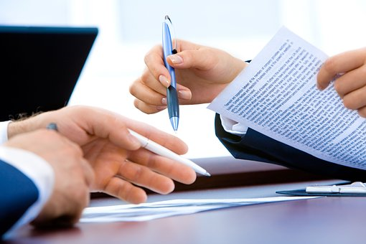
Der schriftliche Entwurf zu den Lehrproben
und
Kurzfassung (KF)
Langfassung (LF)
maximal 18 Blätter
maximal 25 Blätter
 | Fach 1 | Fach 2
1. LP | KF | LF
2. LP | LF | KF
PLP | LF | LF
Fach 1 / Fach 2
frei wählbar

Slide 2
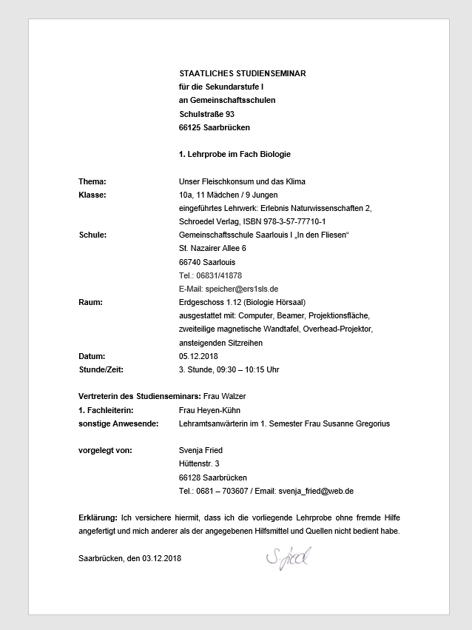
Das Deckblatt
KF
Anzahl
Mädchen / Jungen
Das Deckblatt
LF
eingeführtes Lehrwerk
nur in KF
Raumausstattung
Mitglieder der Prüfungskommission
Erklärung mit Unterschrift

Slide 3
KF
Deckblatt
1. Hauptanliegen der Unterrichtsstunde
2. Verlaufsplanung
3. Anhang 3.1 kommentierter Sitzplan 3.2 Material (3.3 Fachliche Besonderheit)
LF
Deckblatt
1. Hauptanliegen der Unterrichtsstunde
2. Sachanalyse
3. Voraussetzungen
4. Verlaufsplanung
5. Begründungen der methodisch-didaktischen Entscheidungen
6. Thematischer Zusammenhang
7. Anhang 7.1 kommentierter Sitzplan 7.2 Vereinbarungen und Rituale 7.3 Material 7.4 Literaturverzeichnis (7.5 Fachliche Besonderheit)

Slide 4
KF
Das Hauptanliegen der Unterrichtsstunde (inhaltliche / fachliche Zielsetzung mit Darstellung der zu schulenden Kernkompetenz(en) sowie deren methodisch-didaktische Umsetzung)
LF
In der geplanten Unterrichtsstunde werden die SuS¹ sich mit dem zunehmenden Fleischkonsum und dessen Folgen für das Klima auseinandersetzen. Im Vordergrund steht eine Schulung der Bewertungskompetenz. Die SuS „beurteilen die Auswirkungen menschlicher Eingriffe“ und „bewerten die Beeinflussung globaler Kreisläufe und Stoffströme unter dem Aspekt der nachhaltigen Entwicklung“². Zum Wissenserwerb wenden die SuS zunächst eine Filmanalyse (nach Mattes³) an. Um die hohe Informationsdichte zu bewältigen, fertigen sie ein vorstrukturiertes Filmprotokoll in Einzelarbeit, gefolgt von einem Partnerbriefing zum Abgleich der Protokolle. Der nun gründlich reorganisierte, komplexe Filminhalt wird in Partnerarbeit in eine schematische Darstellung gebracht, die auf einen Blick die Zusammenhänge zwischen einem hohen Fleischkonsum und der Klimaerwärmung verdeutlicht. Auf dieser Grundlage können die SuS nun eigenständig zu diesen und vergleichbaren Sachverhalten wertend Stellung nehmen.
____________________________________
¹ Schülerinnen und Schüler“ wird im Folgenden mit „SuS“ abgekürzt.
² Bildungsstandards im Fach Biologie für den mittleren Schulabschluss (2004). S. 15
³ Mattes, W. (2011). Methoden für den Unterricht. Westermann. S. 176
individuell verfasster Fließtext, ca. ½ Seite
Formalien im Fließtext: Arial 11 Zeilenabstand 1,5 Randbreite 2,5

Slide 5
Verlaufsplanung, max. 5 Seiten - chronologisch verfasst mit stundenbezogenen Kompetenzen (+ Anforderungsniveau)
- so ausführlich, dass der Unterricht nachvollziehbar ist
- Phasenüberleitungen in eine eigene, hervorgehobene Zeile
in KF: 2.
in LF: 4.
Formalien innerhalb der Tabelle Arial 10 – 12
Zeilenabstand 1 – 1,5
Medien und deren diff. Form in chronologischer Reihenfolge
z.B. M3 AB M3 AB diff.
Phasenbezeichnung
+ stundenbezogene Kompetenzen (AN) in chronologischer Abfolge

Slide 6
Phasenüberleitung
In eine eigene hervorgehobene Zeile

Slide 7
in KF: 3.1
kommentierter Sitzplan (mit selbst erstellter Legende)
Mitarbeit und Verhalten in 3 Stufen, z.B. mit Smileys
Leistungsstand Notenstufe 1/2/3/4/5+6 wie ermittelt? → in Fußnote
Wiederholer
Wechsler Schulform/Kurs
SuS mit differenziertem Material
Förderschüler, z.B. E/L/G…
SuS mit Besonderheit, z.B. ADHS, LRS…
Kurseinstufung bei binnendifferenzierten Kursen
….
in LF: 7.1

Slide 8
falls weitere Erklärungen erforderlich → in Fußnote

Slide 9
Ein weiteres Bsp.

Slide 10
in KF: 3.2
nummeriertes Material, max. 10 Seiten
nur Erwartungshorizont des Schülermaterials, differenziertes Material mit Kennzeichnung des Anforderungsniveaus / Schwierigkeitsgrades (bei sehr umfangreich differenziertem Material eine repräsentative Auswahl treffen)
Quellenangaben (Bild- und Textquellen) auf die Blattrückseite
kürzere PPP / SBP, OH-Folien (umfangreiche PPP und SBP, Filmsequenzen, Tondokumente auf Datenträger beifügen)
Tafelbild
in LF: 7.3
in KF: 3.3
Fachliche Besonderheit (z.B. Gefährdungsbeurteilung im Fach Chemie)
falls erforderlich
in LF: 7.5

Slide 11
KF
Deckblatt
1. Hauptanliegen der Unterrichtsstunde
2. Verlaufsplanung
3. Anhang 3.1 kommentierter Sitzplan 3.2 Material (3.3 Fachliche Besonderheit)
LF
Deckblatt
1. Hauptanliegen der Unterrichtsstunde
2. Sachanalyse
3. Voraussetzungen
4. Verlaufsplanung
5. Begründungen der methodisch-didaktischen Entscheidungen
6. Thematischer Zusammenhang
7. Anhang 7.1 kommentierter Sitzplan 7.2 Vereinbarungen und Rituale 7.3 Material 7.4 Literaturverzeichnis (7.5 Fachliche Besonderheit)
Sachanalyse mit didaktischer Reduktion / Rekonstruktion einschließl. der zu erwartenden Schwierigkeiten („Was genau wird am Lerngegenstand gelernt?“) max. 1 ½ Seite
Voraussetzungen, fachliche Vorkenntnisse für die Stunde (konkret auf die Stunde bezogen, ohne Schülernamen)
max. 1 Seite (fakultativ z.B. für das Fach Sport, Religion…): Andere fachspezifische Kompetenzen
Begründungen der methodisch-didaktischen Entscheidungen inklusive der Differenzierungs-maßnahmen, individuell verfasster Fließtext, max. 2 Seiten

Slide 12
LF
Deckblatt
1. Hauptanliegen der Unterrichtsstunde
2. Sachanalyse
3. Voraussetzungen
4. Verlaufsplanung
5. Begründungen der methodisch-didaktischen Entscheidungen
6. Thematischer Zusammenhang
7. Anhang 7.1 kommentierter Sitzplan 7.2 Vereinbarungen und Rituale 7.3 Material 7.4 Literaturverzeichnis (7.5 Fachliche Besonderheit)
eingeführtes Lehrwerk:
Themenfeld: (geplante) Gesamtstundenzahl: …........
vorangehende Unterrichtsreihe:
aktuelle Unterrichtsreihe: Stundenzahl: ………
Stunde | Thema | Inhalte
nachfolgende Unterrichtsreihe:
Formalien innerhalb der Tabelle Arial 10 – 12
Zeilenabstand 1 – 1,5
Lehrprobenstunde in die aktuelle U-reihe einbetten
Thematischer Zusammenhang max. ½ Seite

Slide 13
eingeführtes Lehrwerk: Tous ensemble 2, Ernst Klett Verlag 2014, 1. Auflage
Themenfeld: Dans la cuisine (geplante) Gesamtstundenzahl: 16
vorangehende Unterrichtsreihe: «Enfin, c’est le week-end!» (TE 2, L.3)
aktuelle Unterrichtsreihe: «Les recettes» (TE 2, Modul B) Stundenzahl: 10
Stunde | Thema | Inhalte
Fr., 18.05.18 | Les ingrédients | Wortschatzwiederholung und – einführung mit mündlicher und schriftlicher Vertiefung (Cluster)
Fr., 25.05.18 | Une recette | Wiederholung Teilungsartikel, Mengenangaben, Verben (ajouter, mélanger, verser etc.), Anwendung: Arbeitsschritte beschreiben
Fr., 01.06.18 | Comprendre les recettes | Leseverstehen: typische französische Rezepte mit Wortschatzerweiterung „Kochutensilien“
Fr., 07.06.18 | A la recherche de la meilleure recette | Sprechen: Rezepte zubereiten und versprachlichen („Kochshow“)
Fr., 08.06.18 | Ta recette préférée | Schreiben : Lieblingsrezept/e notieren
nachfolgende Unterrichtsreihe: «Balades et découvertes» (TE 2, L.4)
Fächer mit systematischem Einsatz von Lehrwerken: abgeschlossene, aktuelle, geplante Lektionen ergänzen

Slide 14
LF
Deckblatt
1. Hauptanliegen der Unterrichtsstunde
2. Sachanalyse
3. Voraussetzungen
4. Verlaufsplanung
5. Begründungen der methodisch-didaktischen Entscheidungen
6. Thematischer Zusammenhang
7. Anhang 7.1 kommentierter Sitzplan 7.2 Vereinbarungen und Rituale 7.3 Material 7.4 Literaturverzeichnis (7.5 Fachliche Besonderheit)
feste Sitzordnung
Mitschrift auf den Block
Feedback zum Heft zu Beginn jeder Std. mit Smiley-Plan
Feedback zur mündlichen Mitarbeit am Ende jeder Std. mit Smiley-Plan
regelmäßige freiwillige Zusatzaufgaben
Ampelsystem bei Unterrichts-störungen (bei „rot“ Verweis in eine festgelegte Auffangklasse mit Rückkehrplan)
Beraterstuhl in selbstorganisierten Lernphasen
Vereinbarungen und Rituale auf Klassenebene (z.B. zu HA-Anfertigung, zu Unterrichtsstörungen, Beraterstuhl ….)
stichwortartige Aufzählung

Slide 15
1. Tabellarische Übersichten
1.1 Übersicht 1: Allgemeine Informationen zur Lerngruppe u. Stunde
1.2 Übersicht 2: Schülerinnen und Schüler mit Besonderheiten
1.3 Übersicht 3: Schulvereinbarungen, Profile, Konzepte, Rituale
1.4 Kommentierter Sitzplan: Mitarbeit, Leistungsvermögen, Verhalten
2. Voraussetzungen
2.1 Vorkenntnisse (Fachkompetenz) für die Stunde
2.2 Andere vorhandene Kompetenzen zur Stunde
3. Didaktische Analyse
3.1 Standards und Kompetenzen
3.2 Thematik
3.2.1 Curricularer/thematischer Zusammenhang
3.2.2 Sachanalyse
3.2.3 Didaktische Reduktion
3.3 Methodik
3.3.1 Artikulation mit Sozialformen, Methoden und Medien
3.3.2 Differenzierungsmaßnahmen
4. Anhang
4.1 Verlaufsplanung
4.2 Unterrichtsmaterial
4.3 Literatur- und Quellenverzeichnis
4.4 Erklärung
Ein abschließender Vergleich
LF
Deckblatt
1. Hauptanliegen der Unterrichtsstunde
2. Sachanalyse
3. Voraussetzungen
4. Verlaufsplanung
5. Begründungen der methodisch-didaktischen Entscheidungen
6. Thematischer Zusammenhang
7. Anhang 7.1 kommentierter Sitzplan 7.2 Vereinbarungen und Rituale 7.3 Material 7.4 Literaturverzeichnis (7.5 Fachliche Besonderheit)

Slide 16
Vielen Dank
für Eure
Aufmerksamkeit

